Slide 1

Масова частка
елементів
у речовині
Хімія 7 клас

Slide 2
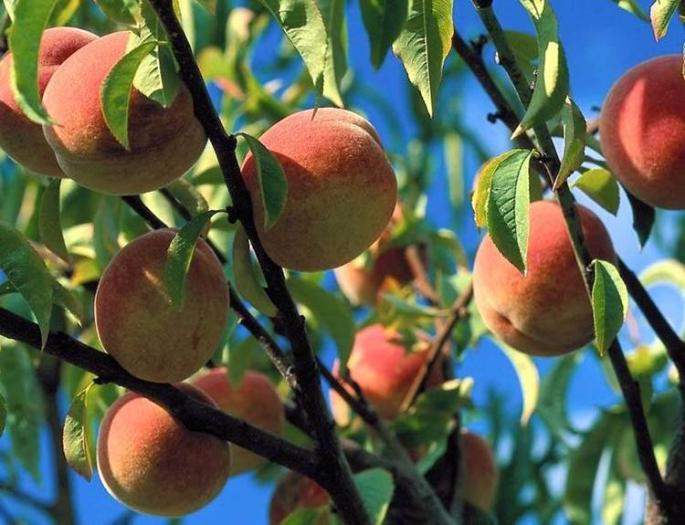
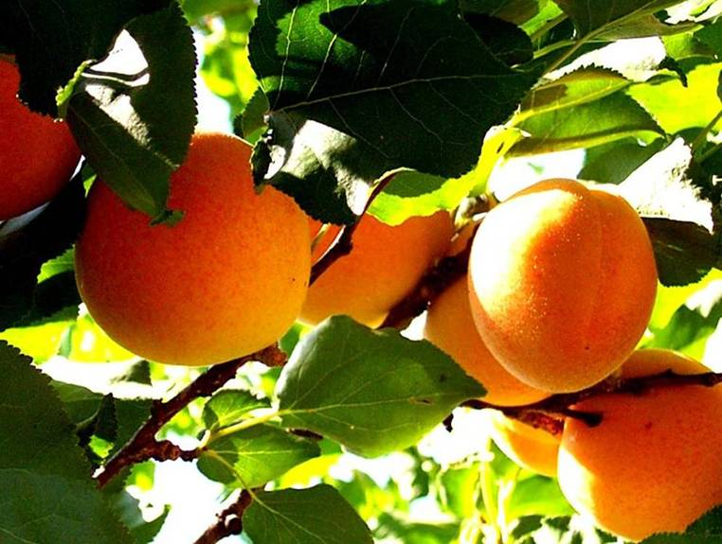
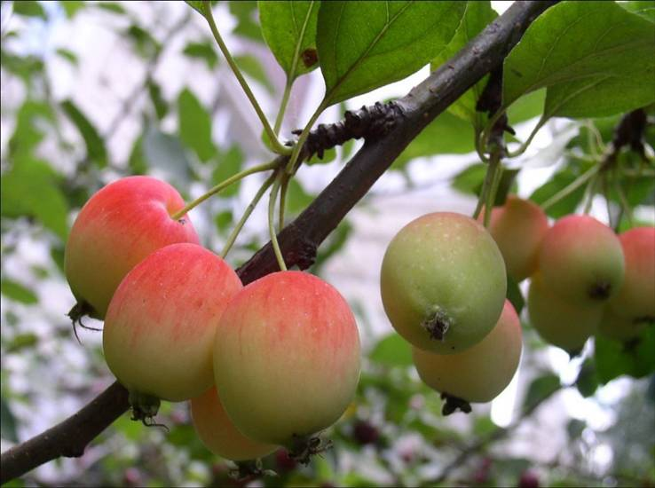
Розвяжіть задачу
В саду росте 50 дерев . Із низ персиків ─15; абрикосів ─ 25; яблунь ─ 10; Знайти яку частку складають дерева від загальної кількості у саду.
Дано: (кількість дерев)
персиків ─15
абрикосів ─ 25
яблунь ─ 10
Знайти: (масові частки дерев в саду)
W персиків ─?
W абрикосів ─?
W яблунь ─?

Slide 3
Вираховуємо частку персиків
1. Складпємо пропорцію
В саду дерев 50 ― 100%
персиків 15 ― Х
2. Розвязуємо її
Кількість персиків
15
W персиків = ───── = 0,3 × 100% = 30%
Кількість дерев
у саду
50

Slide 4
Вираховуємо частку абрикосів
1. Складпємо пропорцію
В саду дерев 50 ― 100%
абрикосів ― Х
2. Розвязуємо її
Кількість персиків
25
W абрикосів = ─── = 0,5 × 100% = 50%
Кількість дерев
у саду
50

Slide 5
Вираховуємо частку яблунь
1. Складпємо пропорцію
В саду дерев 50 ― 100%
яблунь10 ― 10
2. Розвязуємо її
10
W яблунь = ───── = 0,2 × 100% = 20%
50

Slide 6

діаграма
Яблуні
Абрикоси
Персики

Slide 7
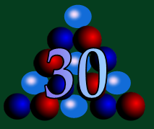
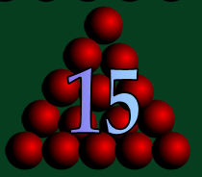
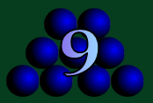

Як можна виразити склад речовини у відсотках?
Завдання: Обчисліть частку елементів у речовині, коли відомо що
червоних елементів ─15, синіх ─ 9 блакитних ─ 6. Всіх елементів ─ 30
Знайти яку частку від загальної кількості складає кожен елемент
W( ) ─?
W( ) ─?
W( ) ─?

Slide 8
Розвязування
15
W( )= ──── = 0,5 або 50%
30
9
W( )= ──── = 0,3 або 30%
30
6
W( )= ──── = 0,2 або 20%
30

Slide 9

діаграма
блакитні
червоні
сині

Slide 10
Якщо прийняти відносну молекулярну масу речовини за 100%, то маса кожного елемента може бути виражена як масова частка цього елемента в складі молекули
Mr(CaO) = 56 приймаємо за 100%
Аr(Ca) = 40 приймаємо за х
40
Х = ─── = 0,714 або 71,4 %
56
Аr(О) = 100 - 71,4 = 28,6%

Slide 11
Загальна формула для підрахунків
n·Ar(E)
W(E) = ─────── ·100%
Mr(E)
де W(E) ─ масова частка елемента
де n ─ число атомів елемента в молекулі
де Ar ─ відносна атомна маса елемента
де Мr ─ відносна молекулярна маса

Slide 12
Застосуйте свої знання
Завдання: Обчисліть масові частки елементів у речовині Na₂O
Відшукати відносні атомні маси елементів
Аr(Na) = 23
Аr(О) = 16
Вирахувати відносну молекулярну масу сполуки
Мr(Na₂О) = 62
2·Ar(Na)
2·23
W(Na) = ────── = ─── ·100%
Мr(Na₂ О)
62
W(Na) =74%
Слід враховувати
кількість атомів
кожного елемента
W(О) = 26%

Slide 13
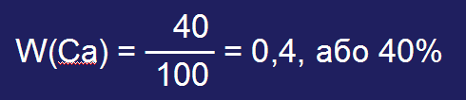
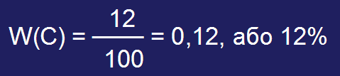
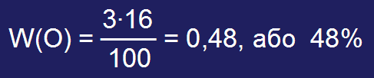
Завдання: Обчисліть масові частки елементів у речовині СaСO₃
Визначити відносні атомні маси елементів
Аr(Сa) = 40
Аr(С) = 12
Аr(О) = 16
Вирахувати відносну молекулярну масу сполуки
Мr(Сa₂СО₃)=100
Вирахувати масові частки елементів

Slide 14
Діаграма елементів
%
3

Slide 15
Завдання: Обчисліть масові частки елементів у речовині Н₂SO₄
атомні маси
Аr(H) = 1
Аr(S) = 32
Аr(О) = 16
Мr(Н₂SO₄)= 98
молекулярна маса
1·2
W(H) = ─── = 0,02, або 2%
98
32
W(S) = ─── = 0,327 або 32,7 %
98
4·16
W(О) = ─── = 0, 653, або 65,3%
98

Slide 16
Діаграма елементів
2
4

Slide 17
діаграма
Гідроген
Сульфур
Оксиген

Slide 18
Застосуйте свої знання
Завдання: Обчисліть масові частки елементів у речовинах
ZnО
Мr(ZnО) = 81
W(Zn)=80,3
W(О)=19,7
Cu₂О
Мr(Cu₂О) = 140
W(Cu)=88,6
W(О)=11,4
Al₂О₃
Мr(Al₂О₃) = 102
W(Al)= 53
W(О)= 47
Fe₂О₃
Мr(Fe₂О₃) = 160
W(Fe)=70
W(О)= 30

Slide 19
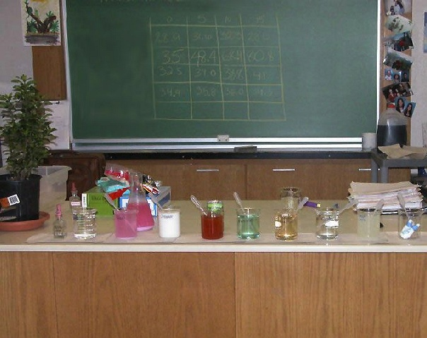


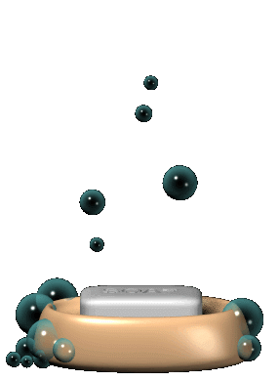


Домашнє
завдання
§16

Slide 20
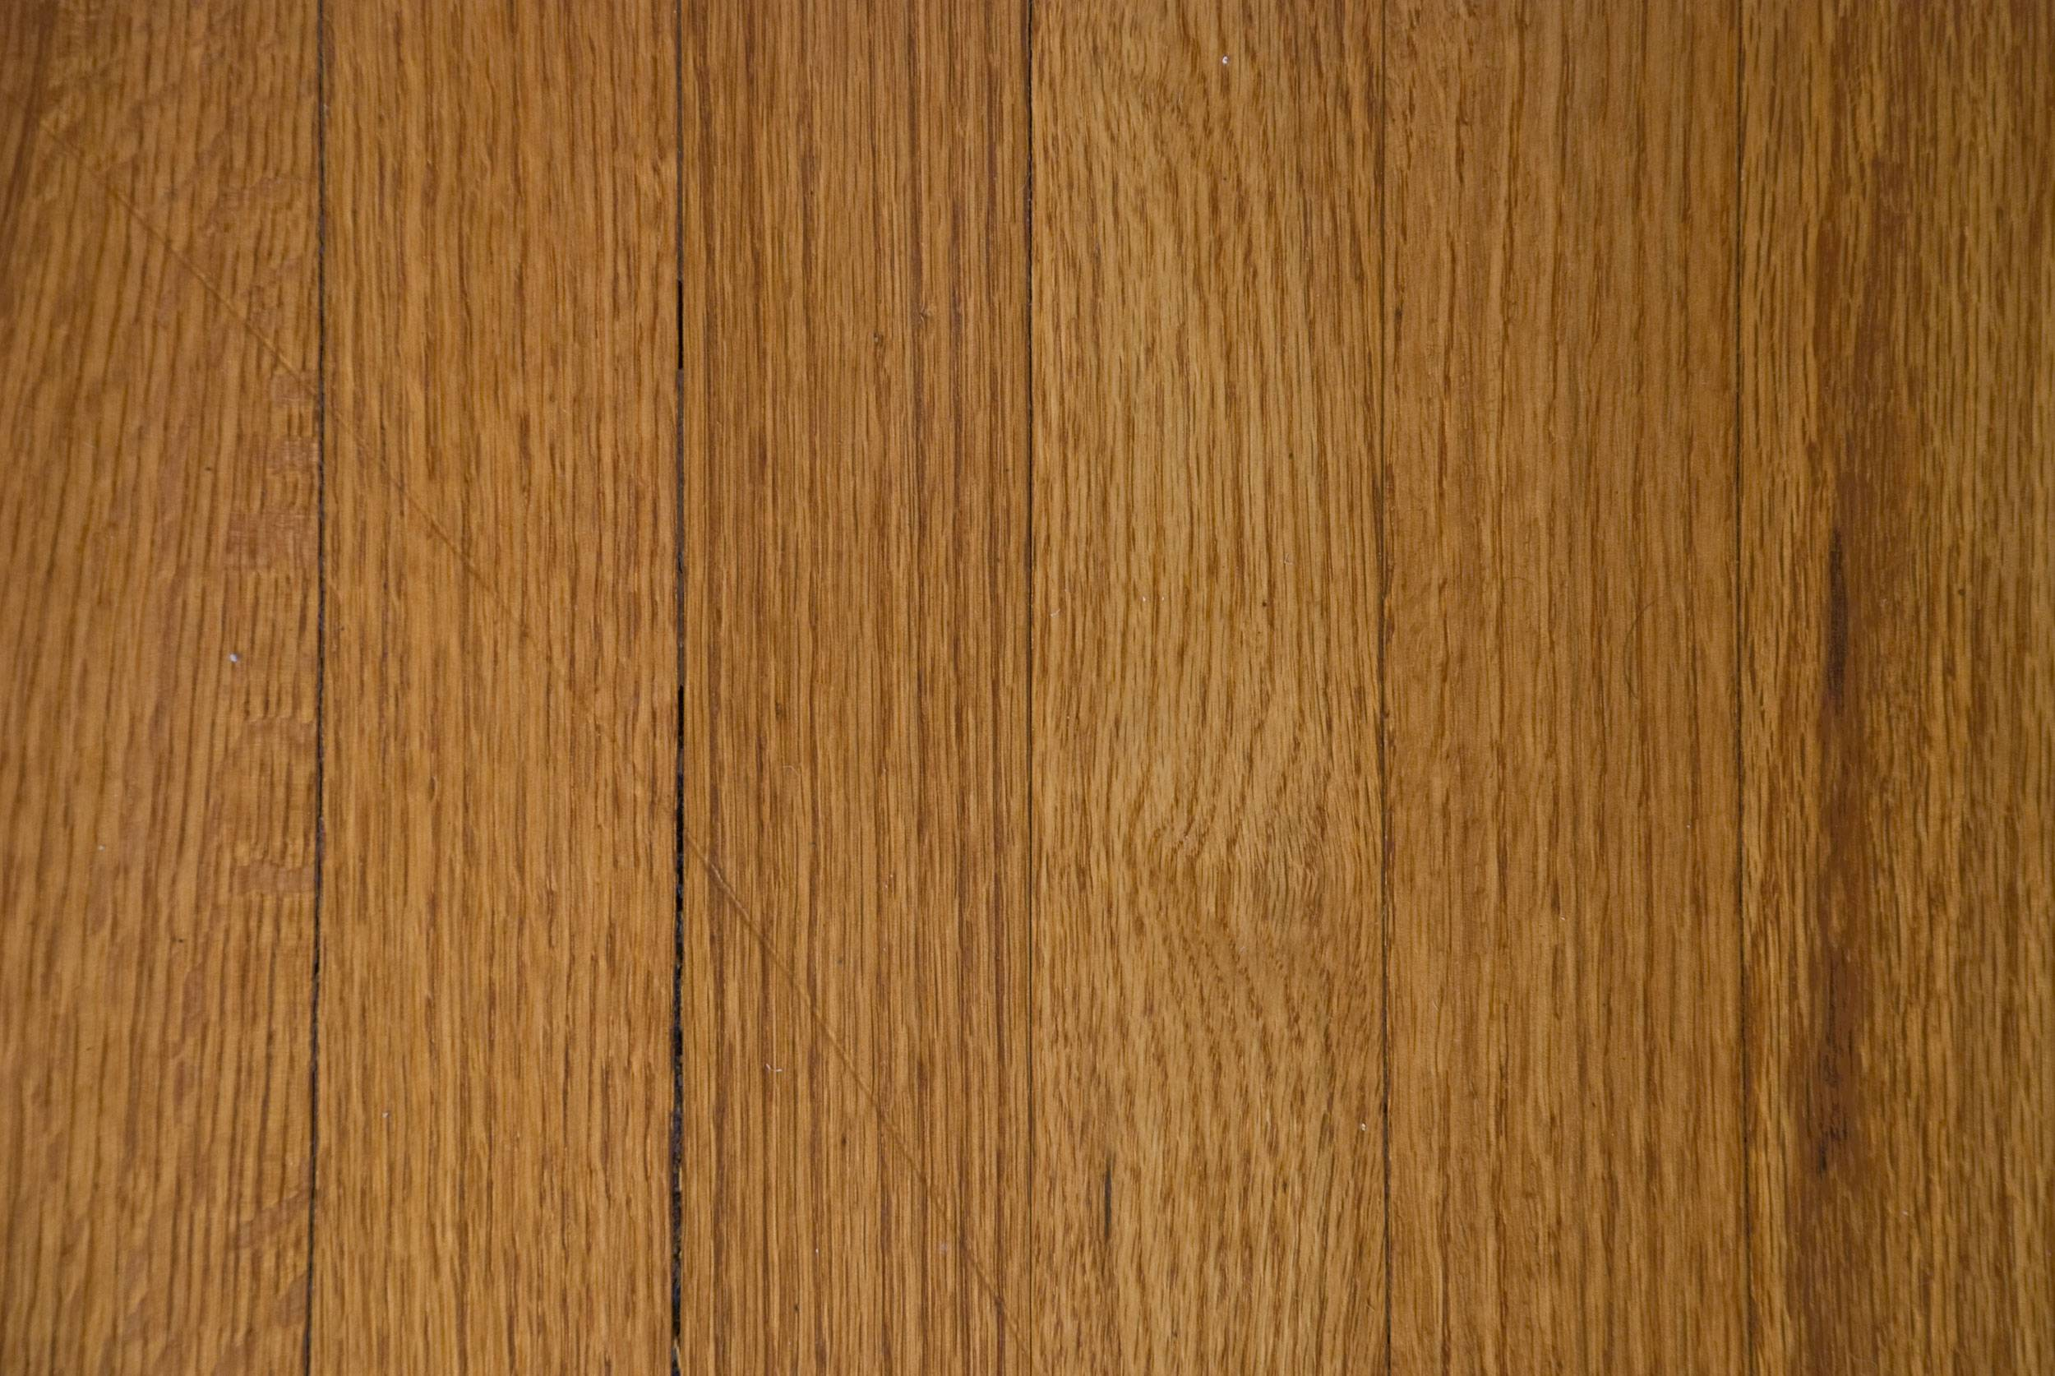
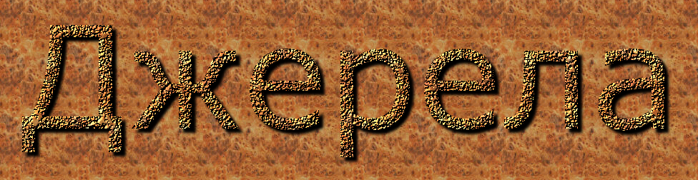

П.П.Попель, Л,С.Крикля Хімія.Підручник для 7 кл. Київ.Видавничий центр “Академія”, 2016
Григорович О.В. Хімія.7 клас
Розробки уроків Х.: Вид-во “Ранок”, 2007.
Шаповалов С.А. Довідник старшокласника
та абітурієнта. Х. Торсінг, 2005.
Старовойтова І. Ю. Усі уроки хімії. 7 клас
Х.: Вид. група “Основа”, 2007.
Хімія. Практичний довідник 7-9 клас. / Авт.-упорядник Курмакова І.М. та інші – Чернігів: КММЕДІА, 2015.

